Slide 1
Poznej a vyprávěj pohádku III – Vymyšlená pohádka
Dagmar Černá

Slide 2
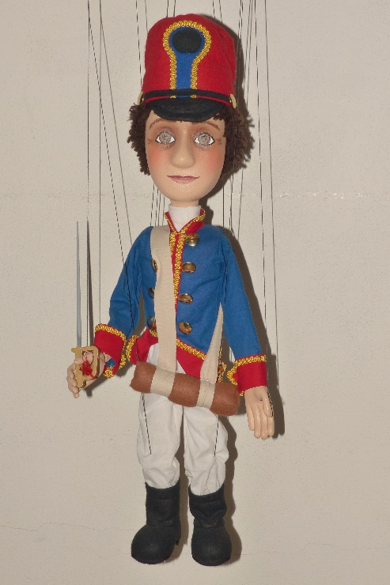
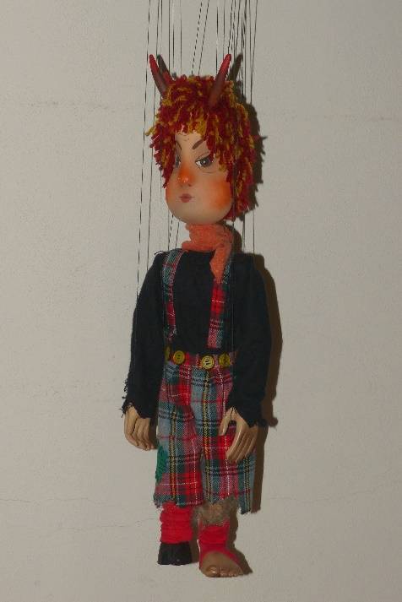
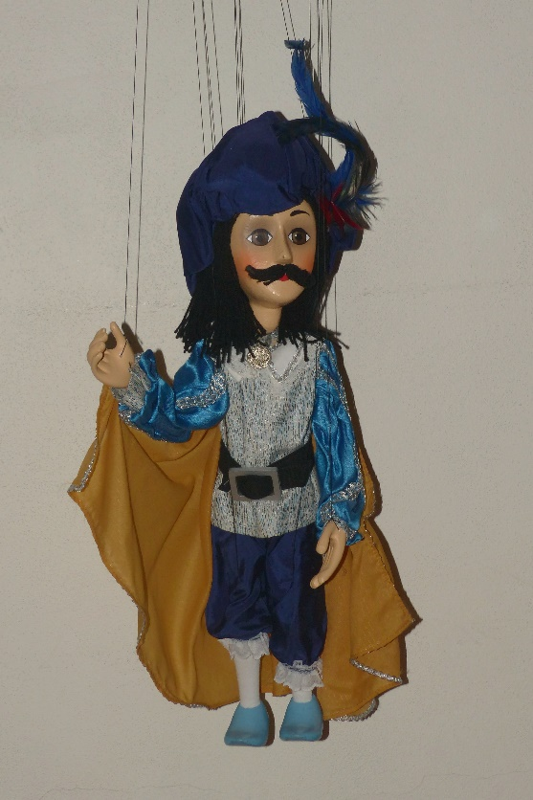
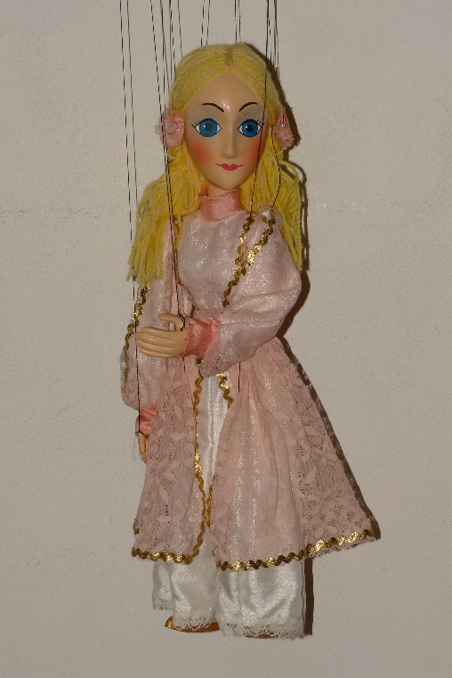
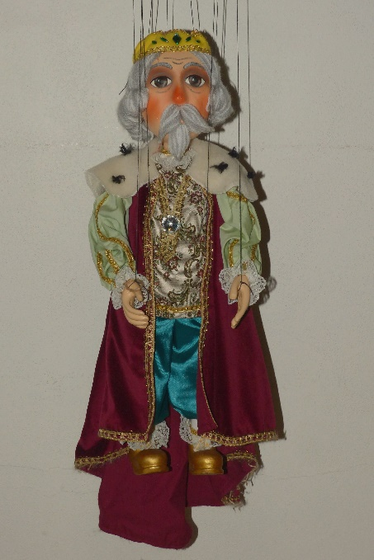

Slide 3
Úkoly
Vymysli pohádku s loutkami na 2. snímku
Nakresli na magnetickou tabulku, kde se bude pohádka odehrávat
Vyprávěj pohádku

Slide 4
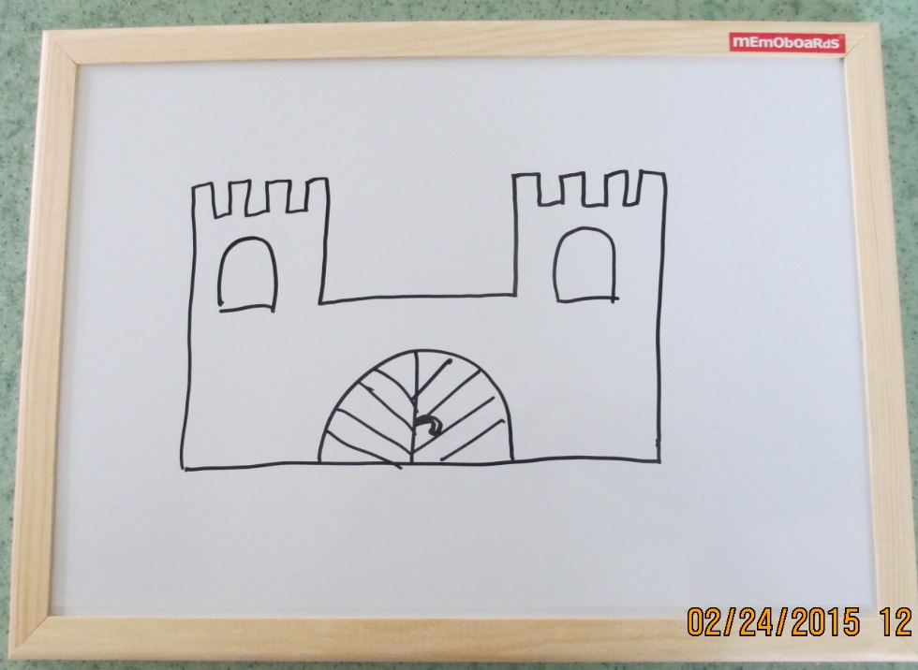
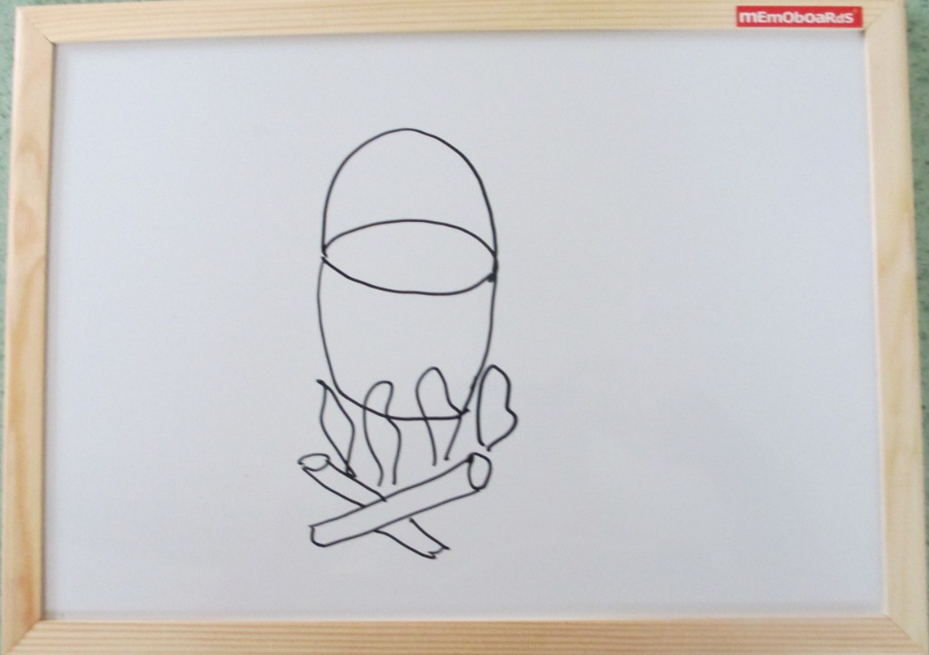
Ukázka využití KUMUČE

Slide 5
Použité odkazy
Vlastní zdroje
Fotografie a obrázky z archivu autora

Slide 6
Metodický pokyn
Integrovaný blok: Dítě a jeho tělo
Popis
Prezentace v PowerPointu, která obsahuje dva pracovní listy s jednoduchým interaktivním úkolem.
Očekávání a cíle
Dítě dokáže samostatně splnit jednoduchý úkol – vyprávět pohádku

Slide 7
Studijní materiály
Povinné materiály, pomůcky a technické vybavení
zdroj: www.dumy.cz
Dotyková obrazovka, připojená k PC
Nepovinné materiály
Didaktický kufřík - KUMUČ

Slide 8
Prvky polytechnické výchovy
Přicházet s vlastními nápady
Řešení jednoduchých problémů a samostatné rozhodování
Spontánně vyprávět zážitky

Slide 9
Cíle polytechnické
výchovy
Chápat postavení techniky a technických oborů v životě lidstva jako devízu
Učit děti základním poznatkům o technice
Směrovat
děti k získávání základních pracovních dovedností a návyků
Vnímat vliv techniky na společnost a přírodu
Vést děti ke kooperativnímu hodnocení a sebehodnocení
Podpořit rozvoj myšlenkového potenciálu
dětí

